Slide 1
08/12/2020

Slide 2
Panorama COVID-19
Fonte: Dados do Paraná consultados da planilha de monitoramento diário de casos do CIEVS/DAV/SESA no dia 08/12/2020, às 12h. Os números informados são posteriores às datas de diagnósticos. Dados preliminares, sujeitos a alterações.

Slide 3
MUNICÍPIOS COM CASOS CONFIRMADOS
Total de Municípios
Total de Municípios com Casos Confirmados
Porcentagem
399
399
100%
MUNICÍPIOS COM ÓBITOS CONFIRMADOS
Total de Municípios
Total de Municípios com Óbitos Confirmados
Porcentagem
399
340
85,2%
Dados Paraná: 08/12/2020 às 12:00

Slide 4
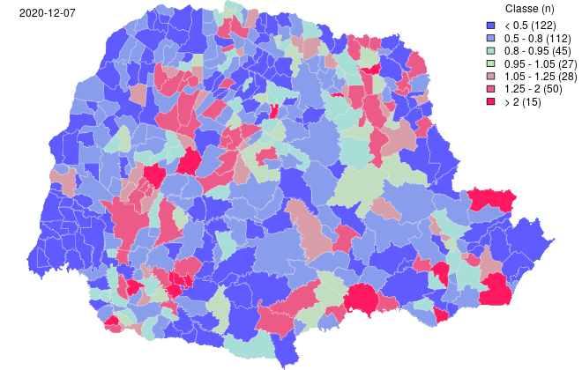
Taxa de Reprodução
Fonte: Laboratório de Estatística e GeoInformação da Universidade Federal do Paraná (LEG/UFPR). Disponibilizado em 08/12/2020

Slide 5
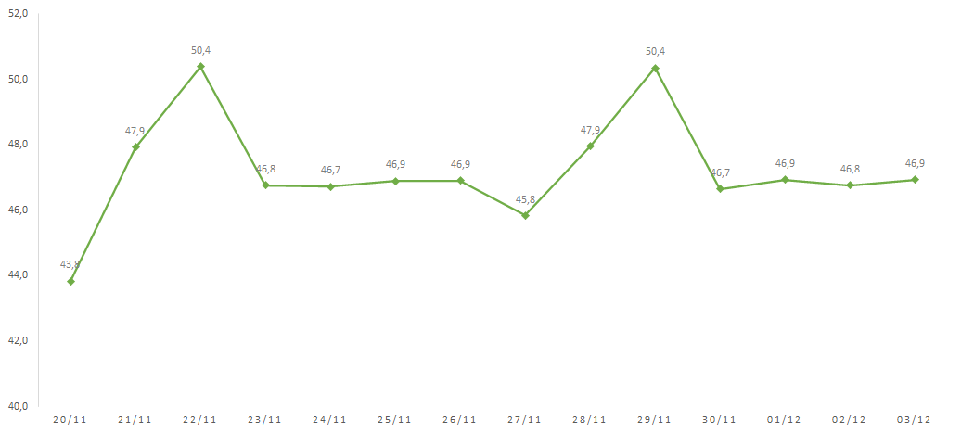
Índice de Isolamento Diário, Paraná
Fonte: Dados consultados na Plataforma Big Data no dia 03/12/2020. Atualizado no dia 04/12/2020.

Slide 6
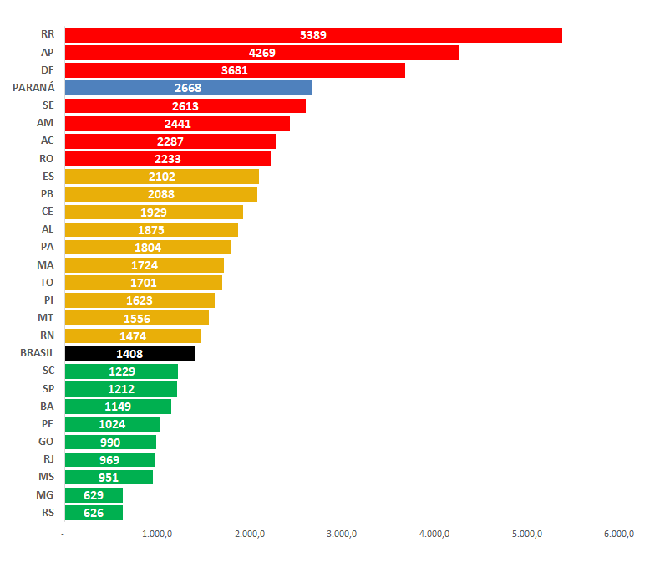
Coeficiente de INCIDÊNCIA da COVID-19 por ESTADO
(por 100 mil habitantes)
EMERGÊNCIA
50% acima da incidência nacional
ATENÇÃO
Entre 50% e a incidência nacional
ALERTA
Abaixo da incidência nacional
Dados Brasil CONASS: 07/12/2020 às 18:00
Dados Paraná: 08/12/2020 às 12:00

Slide 7
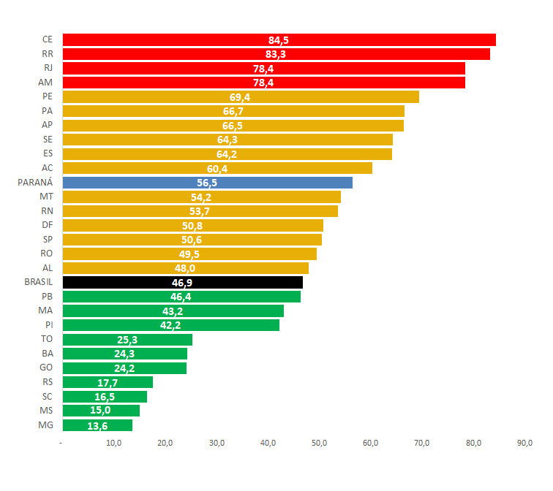
Coeficiente de MORTALIDADE por COVID-19 por ESTADO
(por 100 mil habitantes)
EMERGÊNCIA
50% acima da incidência nacional
ATENÇÃO
Entre 50% e a incidência nacional
ALERTA
Abaixo da incidência nacional
Dados Brasil CONASS: 07/12/2020 às 18:00
Dados Paraná: 08/12/2020 às 12:00

Slide 8
Ranking de letalidade por Estados
FÓRMULA LETALIDADE
Nº ÓBITOS * 100
Nº CASOS
Dados Brasil CONASS: 07/12/2020 às 18:00
Dados Paraná: 08/12/2020 às 12:00

Slide 9
Casos Novos e Óbitos Acumulados por Data de Divulgação
Fonte: Dados do Paraná consultados da planilha de monitoramento diário de casos do CIEVS/DAV/SESA no dia 08/12/2020, às 12h. Os números informados são posteriores às datas de diagnósticos. Dados preliminares, sujeitos a alterações.

Slide 10
Casos Novos e Óbitos por Data de Divulgação
Fonte: Dados do Paraná consultados da planilha de monitoramento diário de casos do CIEVS/DAV/SESA no dia 08/12/2020, às 12h. Os números informados são posteriores às datas de diagnósticos. Dados preliminares, sujeitos a alterações.

Slide 11
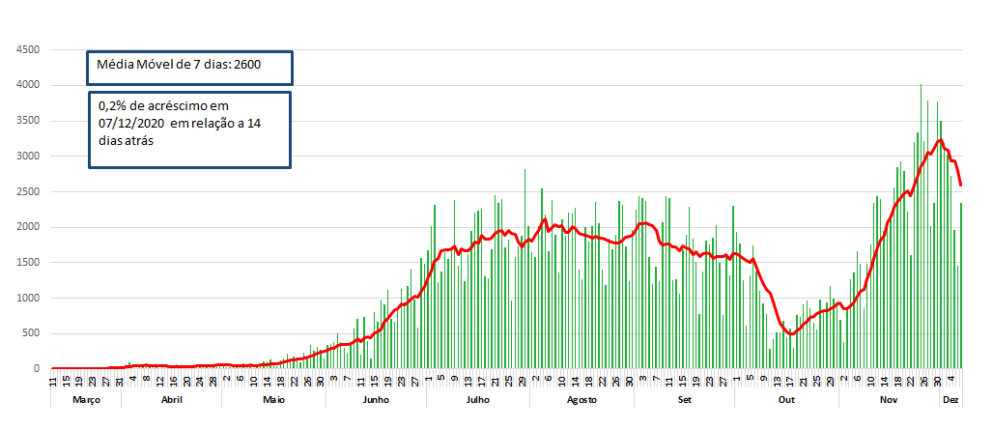
Média Móvel de Casos por Data de Diagnóstico - PARANÁ
Fonte: Dados do Paraná consultados da planilha de monitoramento diário de casos do CIEVS/DAV/SESA no dia 08/12/2020, às 12h. Os números informados são posteriores às datas de diagnósticos. Dados preliminares, sujeitos a alterações.

Slide 12
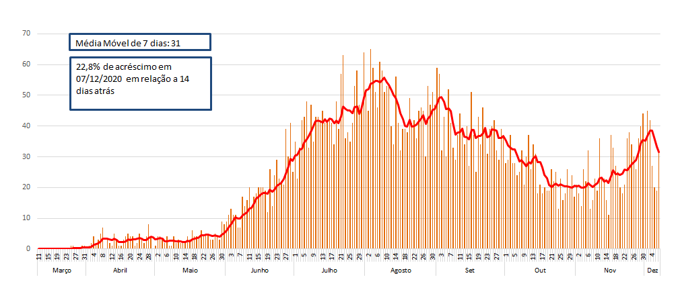
Média Móvel de Óbitos por Data do Óbito – PARANÁ
Fonte: Dados do Paraná consultados da planilha de monitoramento diário de casos do CIEVS/DAV/SESA no dia 08/12/2020, às 12h. Os números informados são posteriores às datas de diagnósticos. Dados preliminares, sujeitos a alterações.

Slide 13
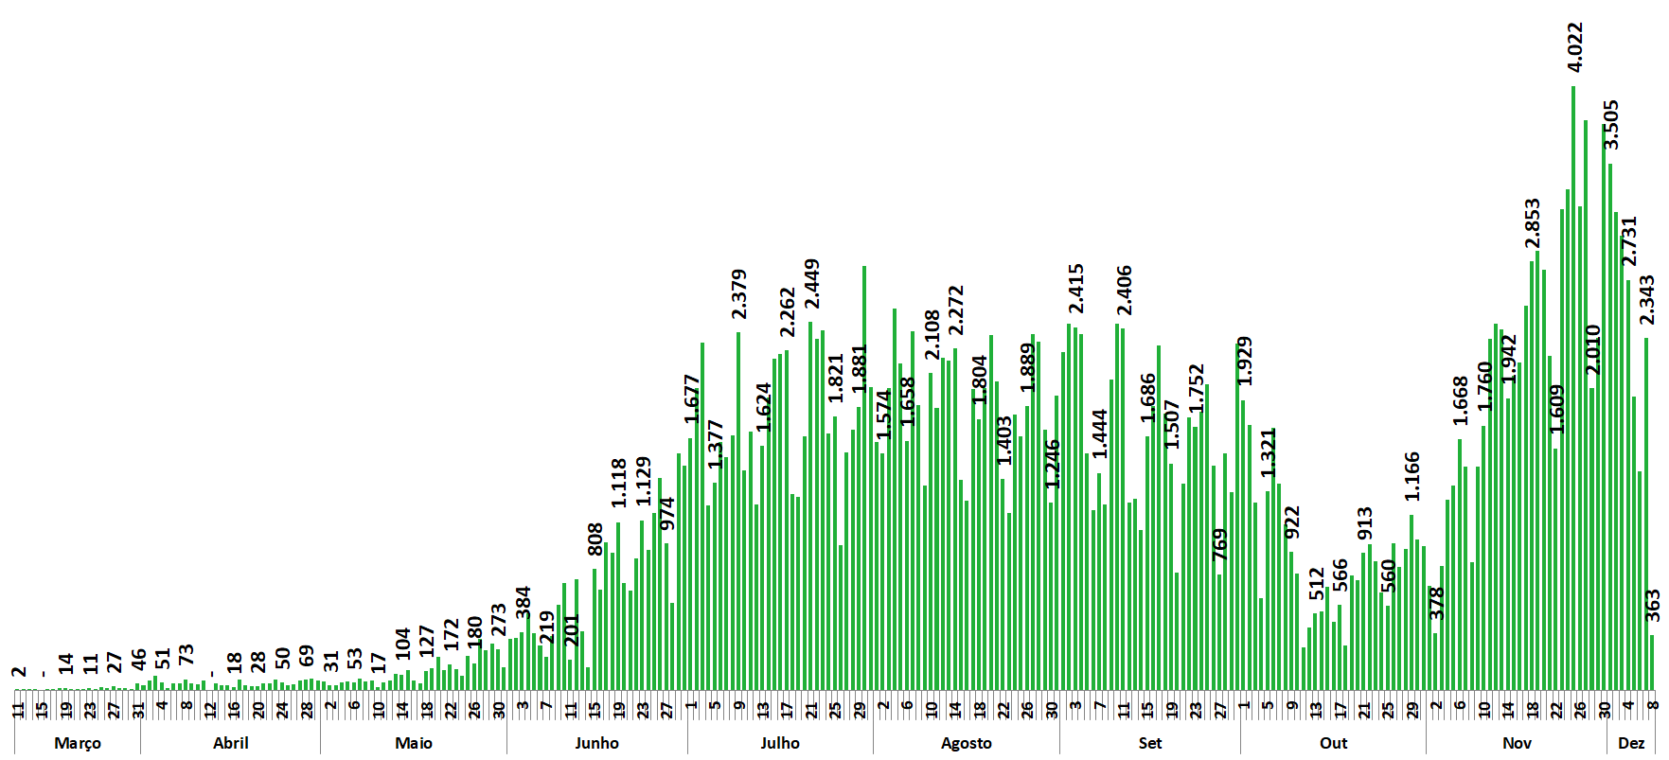
Casos Novos por Data de Confirmação do Diagnóstico
Fonte: Dados do Paraná consultados da planilha de monitoramento diário de casos do CIEVS/DAV/SESA no dia 08/12/2020, às 12h. Os números informados são posteriores às datas de diagnósticos. Dados preliminares, sujeitos a alterações.

Slide 14
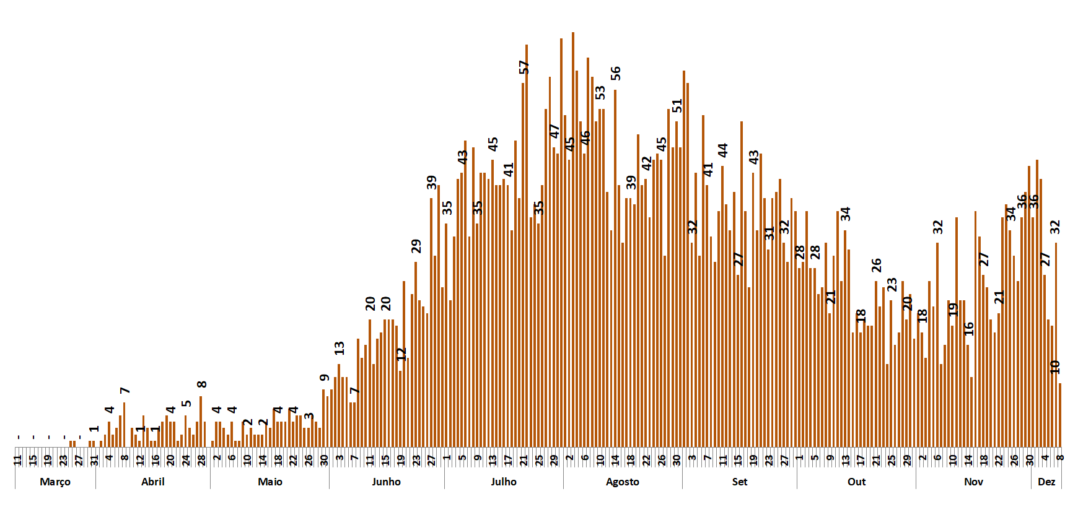
Óbitos segundo Data de Ocorrência do Óbito
Fonte: Dados do Paraná consultados da planilha de monitoramento diário de casos do CIEVS/DAV/SESA no dia 08/12/2020, às 12h. Os números informados são posteriores às datas de diagnósticos. Dados preliminares, sujeitos a alterações.

Slide 15
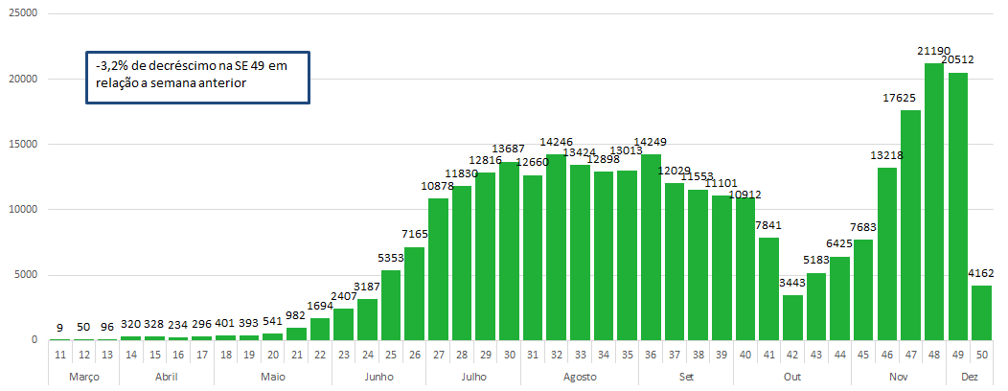
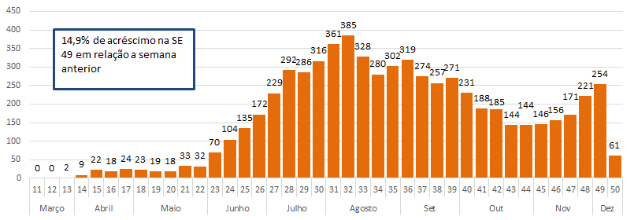
Variação
Semanal
Variação
Semanal
Casos e Óbitos Novos Segundo Data de Ocorrência por Semana Epidemiológica no Paraná
Dados Paraná: 08/12/2020 às 12:00

Slide 16
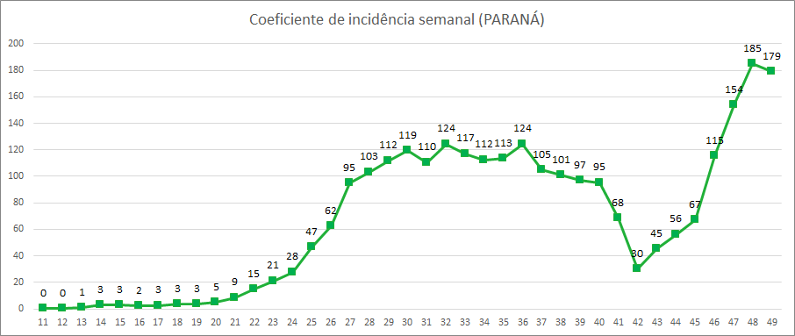
Coeficiente de Incidência Semanal - Paraná
Dados Paraná: 08/12/2020 às 12:00

Slide 17
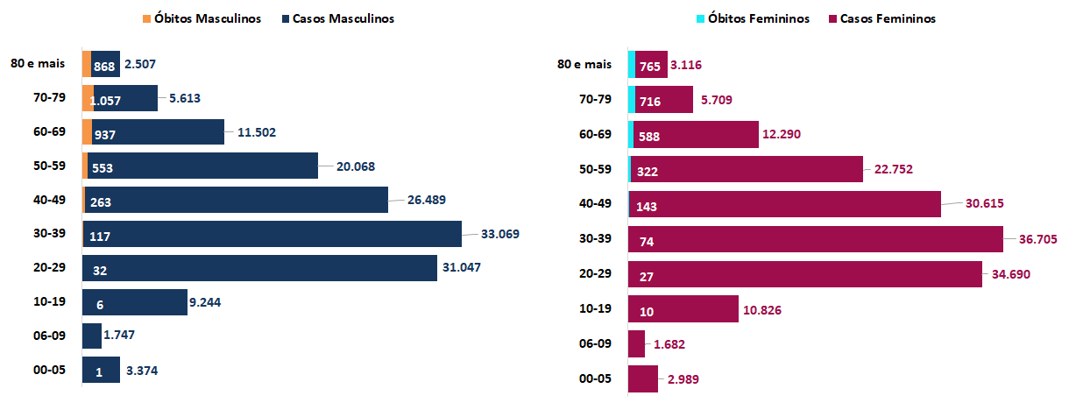
Casos e Óbitos por Sexo e Faixa Etária
Fonte: Dados do Paraná consultados da planilha de monitoramento diário de casos do CIEVS/DAV/SESA no dia 08/12/2020, às 12h. Os números informados são posteriores às datas de diagnósticos. Dados preliminares, sujeitos a alterações.

Slide 18
Casos e Óbitos por Sexo
Fonte: Dados do Paraná consultados da planilha de monitoramento diário de casos do CIEVS/DAV/SESA no dia 08/12/2020, às 12h. Os números informados são posteriores às datas de diagnósticos. Dados preliminares, sujeitos a alterações.

Slide 19
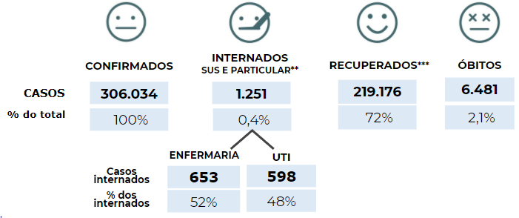
EVOLUÇÃO
* Do total de casos confirmados, 79.126 pacientes (25,5%) estão em isolamento domiciliar ou receberam alta. ** Em internados estão contabilizados pacientes em ambiente hospitalar público (SUS) e também particular.
***Pacientes recuperados consultados da planilha de monitoramento diário de casos da Vigilância Epidemiológica da Sesa no dia 08/12/2020, às 9h. Dados preliminares, sujeitos a alterações.

Slide 20
Idade Média dos Casos Confirmados e Óbitos por Faixa Etária no Paraná
Casos Confirmados
Óbitos
Faixa etária | Qtde | Percentual
Abaixo de 10 anos | 9.792 | 3,20%
Entre 10 a 19 anos | 20.070 | 6,60%
Entre 20 a 39 anos | 135.511 | 44,30%
Entre 40 a 59 anos | 99.924 | 32,70%
Acima ou igual a 60 anos | 40.737 | 13,30%
Total | 306.034 | 100%
Faixa etária | Qtde | Percentual
Abaixo de 10 anos | 3 | 0,00%
Entre 10 a 19 anos | 16 | 0,20%
Entre 20 a 39 anos | 250 | 3,90%
Entre 40 a 59 anos | 1.281 | 19,80%
Acima ou igual a 60 anos | 4.931 | 76,10%
Total | 6.481 | 100%

Slide 21
Idade Média dos Casos Confirmados e Óbitos por Faixa Etária em Curitiba
Casos Confirmados
Óbitos
Faixa etária | Qtde | Percentual
Abaixo de 10 anos | 1.488 | 3,40%
Entre 10 a 19 anos | 2.226 | 5,00%
Entre 20 a 39 anos | 18.432 | 41,80%
Entre 40 a 59 anos | 15.008 | 34,00%
Acima ou igual a 60 anos | 6.952 | 15,80%
Total | 44.106 | 100%
Faixa etária | Qtde | Percentual
Abaixo de 10 anos | 1 | 0,10%
Entre 10 a 19 anos | 1 | 0,10%
Entre 20 a 39 anos | 51 | 3,00%
Entre 40 a 59 anos | 345 | 20,00%
Acima ou igual a 60 anos | 1.330 | 77,00%
Total | 1.728 | 100%

Slide 22
Casos e óbitos de SRAG* por vírus de residentes no Paraná
CLASSIFICAÇÃO FINAL | CASOS |  | ÓBITOS
 | N | % | N | %
SRAG por COVID-19 | 23.109 | 40,5 | 6.062 | 58,8
SRAG por Influenza | 96 | 0,2 | 13 | 0,1
SRAG por outros vírus respiratórios | 1.398 | 2,4 | 103 | 1
SRAG por outros agentes etiológicos | 79 | 0,1 | 18 | 0,2
SRAG não especificada** | 26.796 | 47 | 4.102 | 39,8
Em investigação | 5.585 | 9,8 | 8 | 0,1
TOTAL | 57.063 | 100 | 10.306 | 100
Fonte: Dados consultados no Boletim Influenza de 02/12/2020, da SESA-PR/DAV/CVIE/DVVTR-SIVEP Gripe, onde podem ser consultados maiores detalhes sobre SRAG. Atualizado em 02/12/2020, dados sujeitos a alterações. Atualização semanal.
*SRAG: Síndrome Respiratória Aguda Grave.
**Obs: Os casos de SRAG não especificada são para contabilizar casos com resultados negativos pelos agentes testados e para os casos onde não houve coleta de material biológico para envio ao laboratório. Nenhum caso hospitalizado que entra no banco é descartado, todos são SRAG.

Slide 23
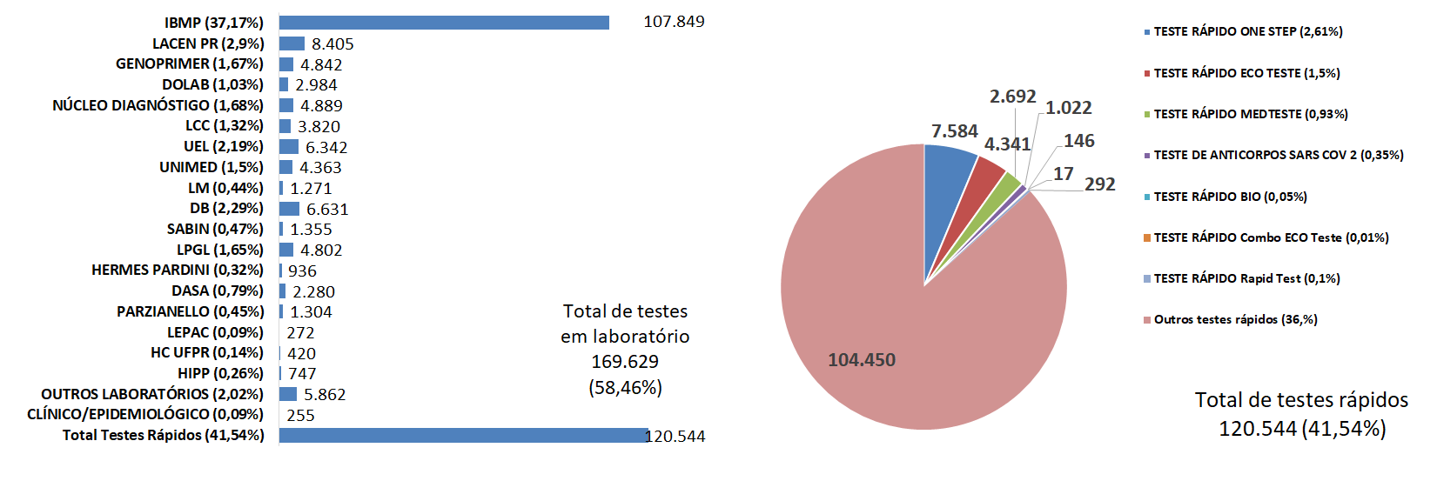
Casos por Critério de Confirmação e Laboratório Responsável pelos Exames

Slide 24
Exames RT-PCR realizados pela Rede Pública e Laboratórios Credenciados no GAL
Fonte: Sistema. Gerenciador de Ambiente Laboratorial (GAL). Consultado no dia 08/12/2020, às 12h00.
* Outros 10.747 casos confirmados pelos critérios RT-PCR, clínico epidemiológico ou teste rápido, não estão registrados no sistema GAL.
** Casos confirmados pelos critérios RT-PCR, clínico epidemiológico ou teste rápido, registrados no sistema GAL *** Os casos em investigação consultados do GAL estão detalhados ao final deste documento. Amostras em triagem não estão neste número.

Slide 25
Exames Método RT-PCR e Testes Rápidos

Slide 26
Leitos Hospitalares SUS, Exclusivos para Pacientes Suspeitos ou Confirmados Covid-19 por Macrorregião
 | ADULTO |  |  |  |  |  |  |  | PEDIÁTRICO
 | UTI |  |  |  | ENFERMARIA |  |  |  | UTI |  |  |  | ENFERMARIA
 | Exist. | Ocup. | Livres | Tx de ocup. | Exist. | Ocup. | Livres | Tx de ocup. | Exist. | Ocup. | Livres | Tx de ocup. | Exist. | Ocup. | Livres | Tx de ocup.
LESTE | 630 | 581 | 49 | 92% | 1.014 | 702 | 312 | 69% | 10 | 9 | 1 | 90% | 22 | 8 | 14 | 36%
OESTE | 172 | 153 | 19 | 89% | 180 | 110 | 70 | 61% | 2 | 1 | 1 | 50% | 2 | 0 | 2 | 0%
NOROESTE | 135 | 112 | 23 | 83% | 231 | 153 | 78 | 66% | 5 | 0 | 5 | 0% | 5 | 2 | 3 | 40%
NORTE | 151 | 102 | 49 | 68% | 235 | 156 | 79 | 66% | 5 | 3 | 2 | 60% | 5 | 2 | 3 | 40%
TOTAL | 1.088 | 948 | 140 | 87% | 1.660 | 1.121 | 539 | 68% | 22 | 13 | 9 | 59% | 34 | 12 | 22 | 35%
Fonte: Planilha de monitoramento diário de regulação de leitos DGS/SESA. Sistema Estadual de Regulação, SMS de Curitiba, SMS de São José dos Pinhais, SMS de Araucária e SMS de Pato Branco, acesso em 08/12/2020 às 14h. Dados preliminares, sujeitos a alterações.

Slide 27
Leitos SUS não Exclusivos para Pacientes Suspeitos ou Confirmados COVID-19 por Macrorregião.
MACRO | TOTAL UTI ADULTO E PEDIÁTRICA |  |  |  | LEITO CLÍNICO ADULTO |  |  |  | LEITO CLÍNICO PEDIÁTRICO
 | Exist. | Ocup. | Livres | Tx de ocup. | Exist. | Ocup. | Livres | Tx de ocup. | Exist. | Ocup. | Livres | Tx de ocup.
LESTE | 672 | 414 | 258 | 62% | 1863 | 779 | 1084 | 41,8% | 456 | 84 | 372 | 18,4%
OESTE | 209 | 145 | 64 | 69% | 1016 | 466 | 550 | 45,9% | 396 | 50 | 346 | 12,6%
NOROESTE | 198 | 148 | 50 | 75% | 1031 | 444 | 587 | 43,1% | 378 | 64 | 314 | 16,9%
NORTE | 244 | 164 | 80 | 67% | 1582 | 665 | 917 | 42,0% | 459 | 61 | 398 | 13,3%
TOTAL | 1323 | 871 | 452 | 66% | 5492 | 2354 | 3138 | 42,9% | 1689 | 259 | 1430 | 15,3%
Fonte: Planilha de monitoramento diário de regulação de leitos DGS/SESA. Sistema Estadual de Regulação, SMS de Curitiba, SMS de São José dos Pinhais, SMS de Araucária e SMS de Pato Branco, acesso em 08/12/2020 às 14h. Dados preliminares, sujeitos a alterações.

Slide 28
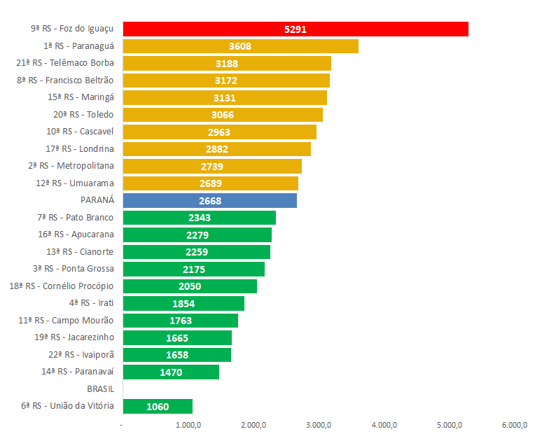
Coeficiente de INCIDÊNCIA por COVID-19 por REGIONAL
(por 100 mil habitantes)
EMERGÊNCIA
50% acima da incidência estadual
ATENÇÃO
Entre 50% e a incidência estadual
ALERTA
Abaixo da incidência estadual
Dados Brasil CONASS: 07/12/2020 às 18:00
Dados Paraná: 08/12/2020 às 12:00

Slide 29
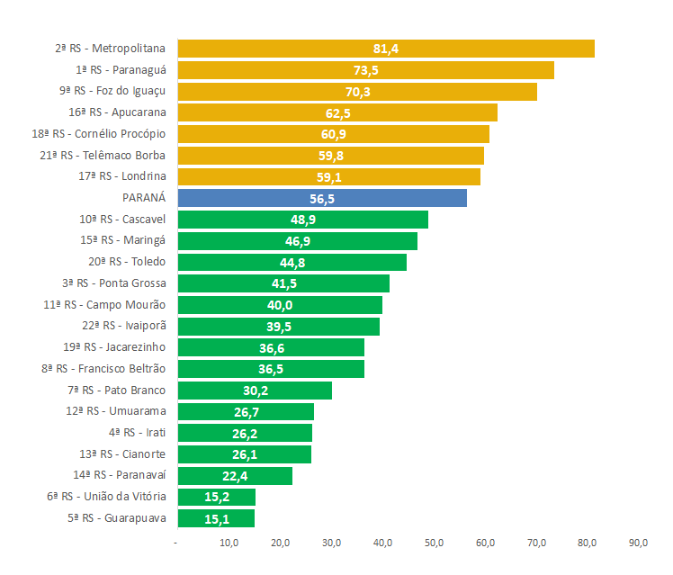
Coeficiente de MORTALIDADE
por COVID-19 por REGIONAL
(por 100 mil habitantes)
EMERGÊNCIA
50% acima da incidência estadual
ATENÇÃO
Entre 50% e a incidência estadual
ALERTA
Abaixo da incidência estadual
Dados Brasil CONASS: 07/12/2020 às 18:00
Dados Paraná: 08/12/2020 às 12:00

Slide 30
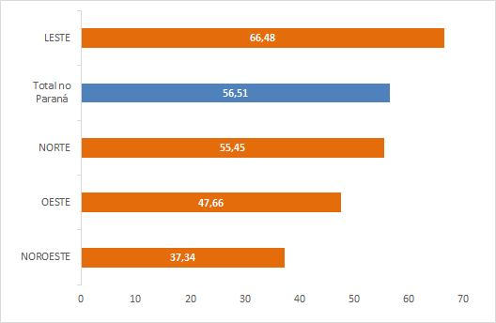
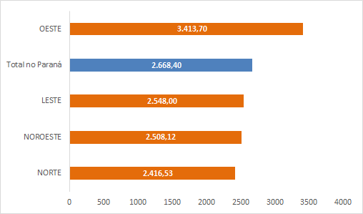
Coeficiente de MORTALIDADE
por COVID-19 por Macro
Coeficiente de INCIDÊNCIA
por COVID-19 por Macro
Dados Brasil CONASS: 07/12/2020 às 18:00
Dados Paraná: 08/12/2020 às 12:00

Slide 31
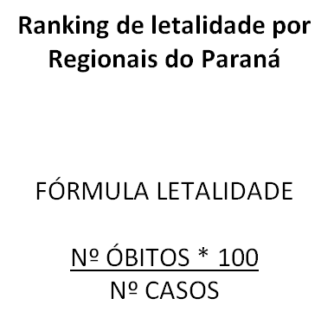
REGIONAL | LETALIDADE
12ª RS - Umuarama | 0,99%
5ª RS - Guarapuava | 1,05%
8ª RS - Francisco Beltrão | 1,15%
13ª RS - Cianorte | 1,15%
7ª RS - Pato Branco | 1,29%
9ª RS - Foz do Iguaçu | 1,33%
4ª RS - Irati | 1,41%
6ª RS - União da Vitória | 1,43%
20ª RS - Toledo | 1,46%
15ª RS - Maringá | 1,50%
14ª RS - Paranavaí | 1,52%
10ª RS - Cascavel | 1,65%
21ª RS - Telêmaco Borba | 1,87%
3ª RS - Ponta Grossa | 1,91%
1ª RS - Paranaguá | 2,04%
17ª RS - Londrina | 2,05%
PARANÁ | 2,12%
19ª RS - Jacarezinho | 2,20%
11ª RS - Campo Mourão | 2,27%
22ª RS - Ivaiporã | 2,38%
16ª RS - Apucarana | 2,74%
18ª RS - Cornélio Procópio | 2,97%
2ª RS - Metropolitana | 2,97%
BRASIL | 3,33%
Dados Brasil CONASS: 07/12/2020 às 18:00
Dados Paraná: 08/12/2020 às 12:00

Slide 32
Resumo por Regional com incidência, mortalidade e letalidade
MACRO | RS | REGIONAL DE SAÚDE | POPULAÇÃO | Casos Confirmados | Recuperados | Óbitos | COEFICIENTE DE INCIDÊNCIA | COEFICIENTE DE MORTALIDADE | LETALIDADE
LESTE | 1 | 1ª RS - Paranaguá | 297.935 | 10749 | 8244 | 219 | 3.607,80 | 73,5 | 2,04%
LESTE | 2 | 2ª RS - Metropolitana | 3.666.104 | 100407 | 73286 | 2986 | 2.738,80 | 81,4 | 2,97%
LESTE | 3 | 3ª RS - Ponta Grossa | 639.236 | 13902 | 8665 | 265 | 2.174,80 | 41,5 | 1,91%
LESTE | 4 | 4ª RS - Irati | 175.466 | 3254 | 2369 | 46 | 1.854,50 | 26,2 | 1,41%
LESTE | 5 | 5ª RS - Guarapuava | 457.979 | 6555 | 4110 | 69 | 1.431,30 | 15,1 | 1,05%
LESTE | 6 | 6ª RS - União da Vitória | 177.852 | 1886 | 991 | 27 | 1.060,40 | 15,2 | 1,43%
OESTE | 7 | 7ª RS - Pato Branco | 268.049 | 6281 | 4544 | 81 | 2.343,20 | 30,2 | 1,29%
OESTE | 8 | 8ª RS - Francisco Beltrão | 359.236 | 11395 | 7625 | 131 | 3.172,00 | 36,5 | 1,15%
OESTE | 9 | 9ª RS - Foz do Iguaçu | 405.647 | 21462 | 14301 | 285 | 5.290,80 | 70,3 | 1,33%
OESTE | 10 | 10ª RS - Cascavel | 552.388 | 16369 | 14408 | 270 | 2.963,30 | 48,9 | 1,65%
NOROESTE | 11 | 11ª RS - Campo Mourão | 329.866 | 5815 | 4100 | 132 | 1.762,80 | 40 | 2,27%
NOROESTE | 12 | 12ª RS - Umuarama | 277.214 | 7453 | 3202 | 74 | 2.688,50 | 26,7 | 0,99%
NOROESTE | 13 | 13ª RS - Cianorte | 161.132 | 3640 | 2750 | 42 | 2.259,00 | 26,1 | 1,15%
NOROESTE | 14 | 14ª RS - Paranavaí | 276.815 | 4069 | 3083 | 62 | 1.469,90 | 22,4 | 1,52%
NOROESTE | 15 | 15ª RS - Maringá | 840.572 | 26316 | 19463 | 394 | 3.130,70 | 46,9 | 1,50%
NORTE | 16 | 16ª RS - Apucarana | 385.369 | 8783 | 5694 | 241 | 2.279,10 | 62,5 | 2,74%
NORTE | 17 | 17ª RS - Londrina | 967.191 | 27878 | 18524 | 572 | 2.882,40 | 59,1 | 2,05%
NORTE | 18 | 18ª RS - Cornélio Procópio | 223.262 | 4577 | 3760 | 136 | 2.050,10 | 60,9 | 2,97%
NORTE | 19 | 19ª RS - Jacarezinho | 289.901 | 4827 | 3667 | 106 | 1.665,10 | 36,6 | 2,20%
OESTE | 20 | 20ª RS - Toledo | 399.537 | 12250 | 10452 | 179 | 3.066,00 | 44,8 | 1,46%
LESTE | 21 | 21ª RS - Telêmaco Borba | 189.031 | 6027 | 4114 | 113 | 3.188,40 | 59,8 | 1,87%
NORTE | 22 | 22ª RS - Ivaiporã | 129.037 | 2139 | 1824 | 51 | 1.657,70 | 39,5 | 2,38%
Total no Paraná | PR | PARANÁ | 11.468.818 | 306.034 | 219.176 | 6.481 | 2.668,40 | 56,5 | 2,12%
Dados Paraná: 08/12/2020 às 12:00

Slide 33
Resumo por Macrorregional do Paraná
MACRO | POPULAÇÃO | CASOS CONFIRMADOS | RECUPERADOS | ÓBITOS | COEFICIENTE DE INCIDÊNCIA | COEFICIENTE DE MORTALIDADE | LETALIDADE
LESTE | 5.603.602 | 142.780 | 101.779 | 3.725 | 2.548,00 | 66,5 | 2,61%
OESTE | 1.984.857 | 67.757 | 51.330 | 946 | 3.413,70 | 47,7 | 1,40%
NOROESTE | 1.885.599 | 47.293 | 32.598 | 704 | 2.508,10 | 37,3 | 1,49%
NORTE | 1.994.761 | 48.204 | 33.469 | 1.106 | 2.416,50 | 55,4 | 2,29%
Total no Paraná | 11.468.818 | 306.034 | 219.176 | 6.481 | 2.668,40 | 56,5 | 2,12%
Dados Paraná: 08/12/2020 às 12:00

Slide 34
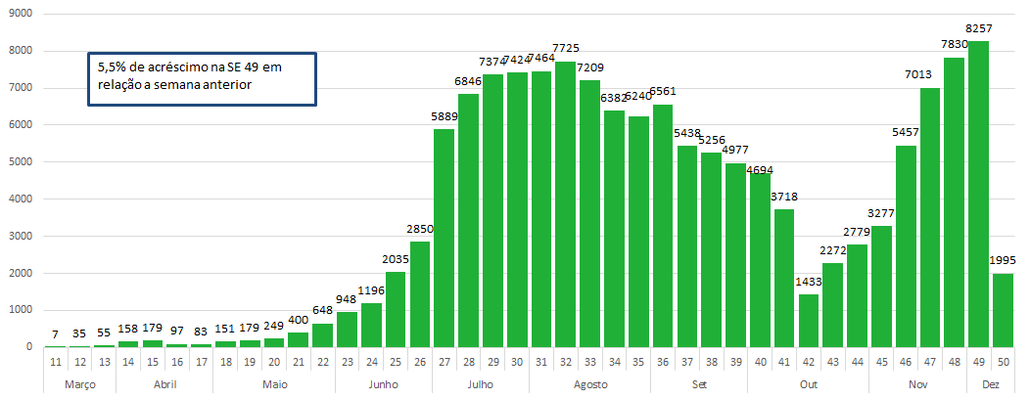
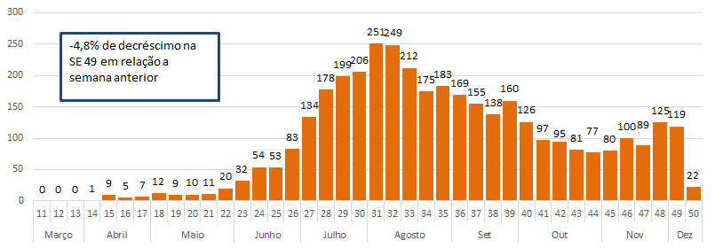
Variação
Semanal
Casos e Óbitos Novos no Paraná por Semana Epidemiológica – Macro LESTE
Dados Brasil CONASS: 07/12/2020 às 18:00
Dados Paraná: 08/12/2020 às 12:00

Slide 35
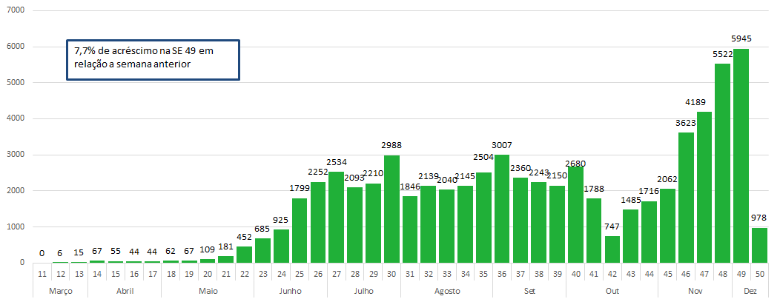
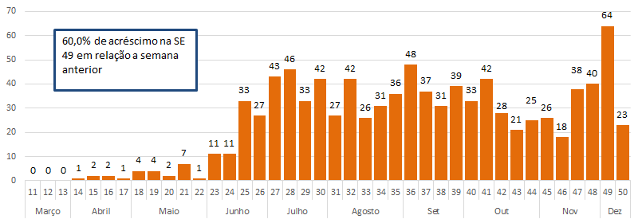
Variação
Semanal
Casos e Óbitos Novos no Paraná por Semana Epidemiológica – Macro OESTE
Dados Brasil CONASS: 07/12/2020 às 18:00
Dados Paraná: 08/12/2020 às 12:00

Slide 36
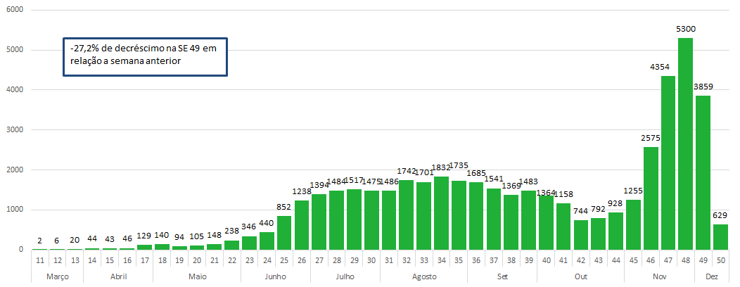
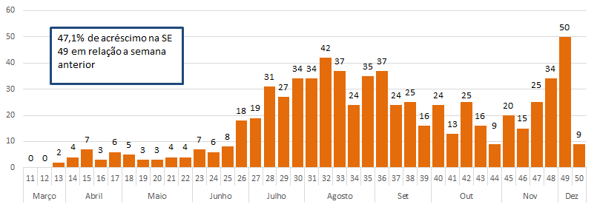
Variação
Semanal
Casos e Óbitos Novos no Paraná por Semana Epidemiológica – Macro NOROESTE
Dados Brasil CONASS: 07/12/2020 às 18:00
Dados Paraná: 08/12/2020 às 12:00

Slide 37
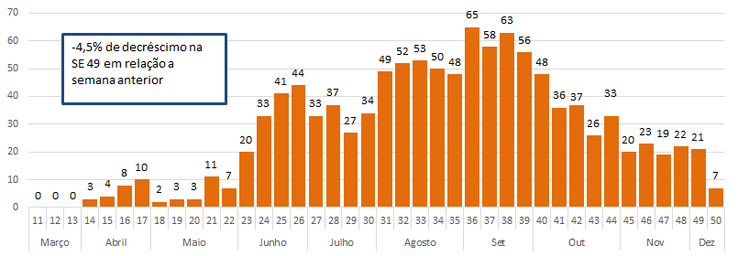
Variação
Semanal
Acréscimo
da semana 21 em relação à semana 20.
Casos e Óbitos Novos no Paraná por Semana Epidemiológica – Macro NORTE
Dados Brasil CONASS: 07/12/2020 às 18:00
Dados Paraná: 08/12/2020 às 12:00

Slide 38
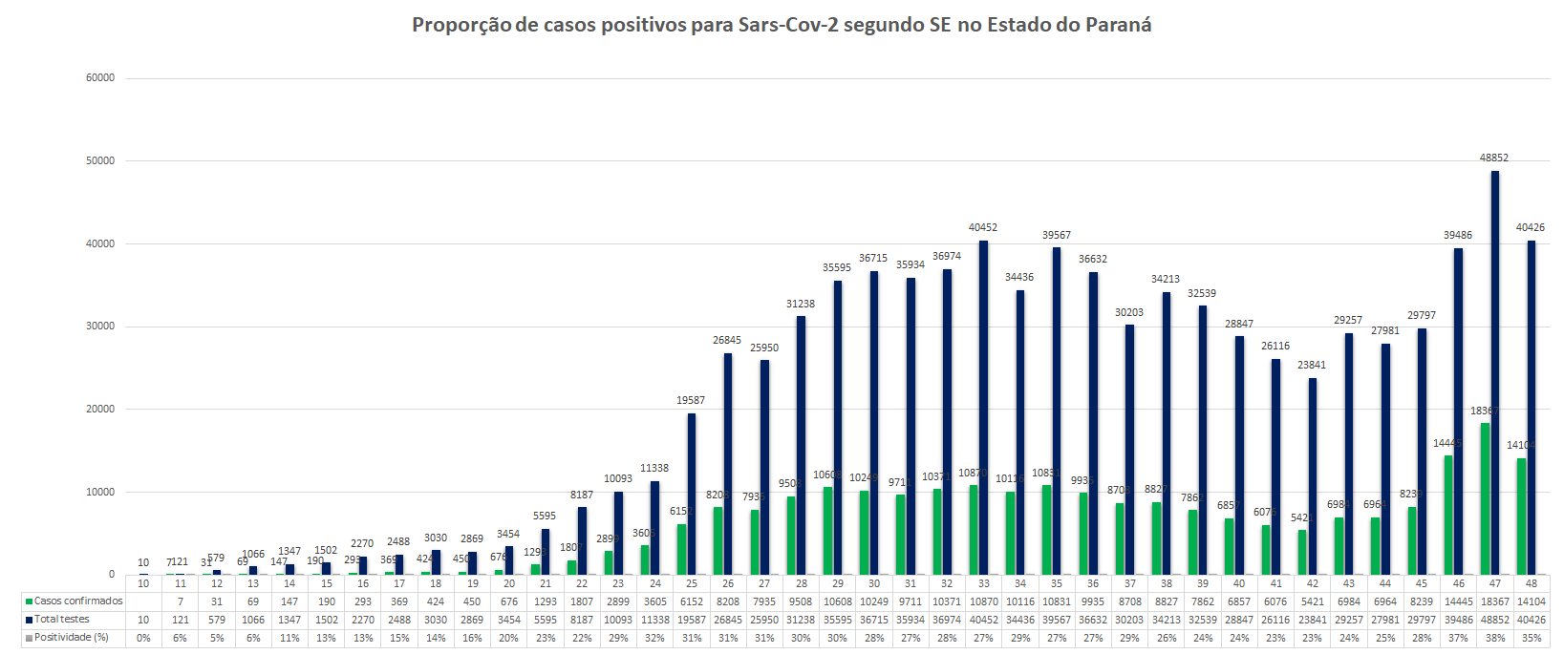
Fonte: Dados retirados do Notifica COVID-19, data 30/11/2020 as 16h. Atualizado 03/12/2020.
Método: Classificação final para casos positivos / Número de registros (residentes no Paraná)
*SG corresponde a síndrome gripal.

Slide 39
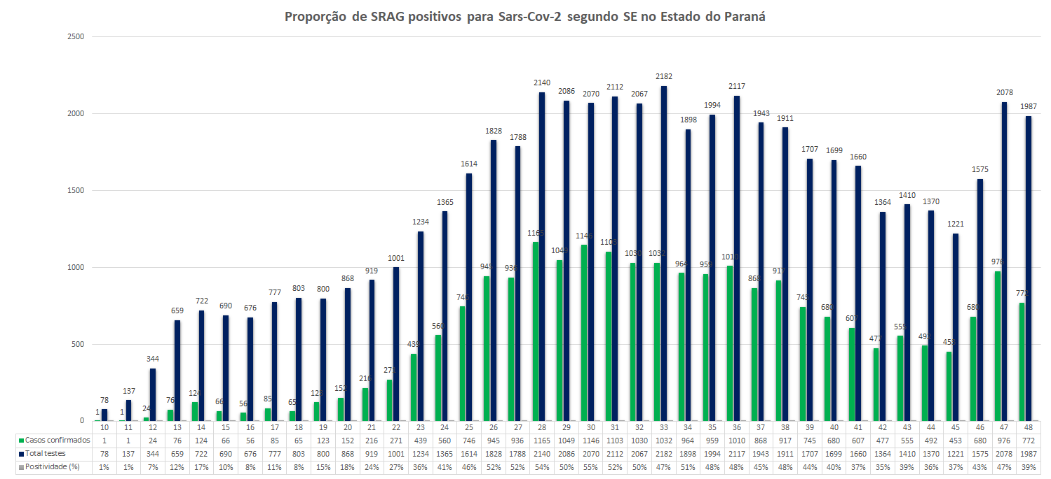
PROPORÇÃO DE SRAG POSITIVOS PARA COVID-19 SEGUNDO SEMANA EPIDEMIOLÓGICA
Fonte: Dados retirados do Notifica COVID-19, data 30/11/2020 as 16h. Atualizado 03/12/2020.
Método: Classificação final para casos positivos / Número de registros (residentes no Paraná)
*SG corresponde a síndrome gripal.

Slide 40
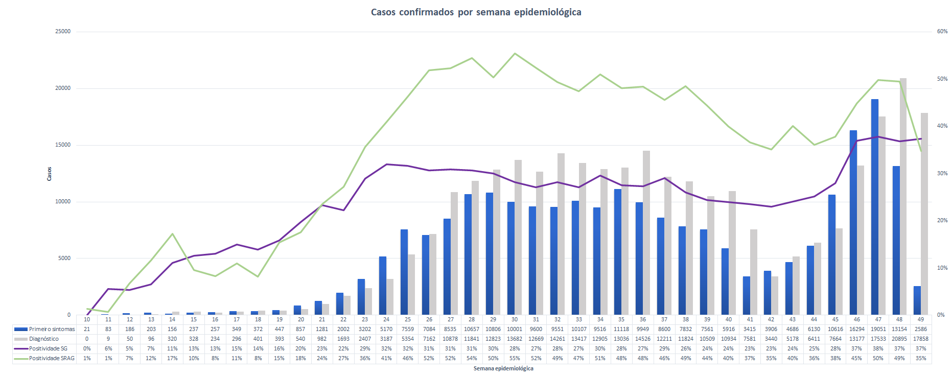
Casos confirmados por semana epidemiológica

Slide 41
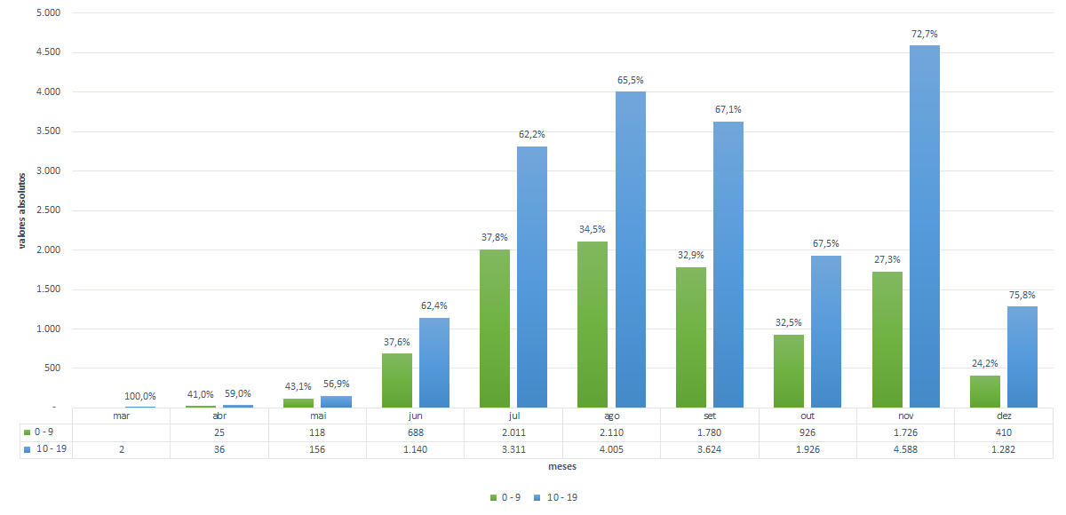
Idade média dos casos confirmados por faixa etária no Paraná
Dados Paraná: 08/12/2020 às 12:00

Slide 42
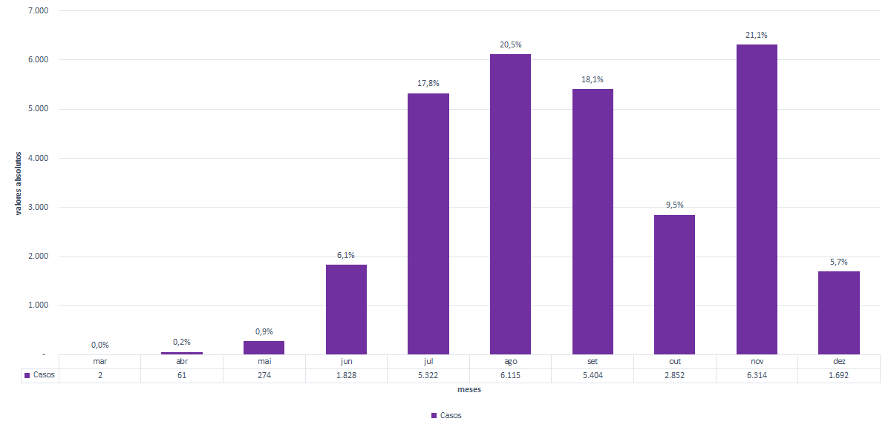
Incidência em menores de 19 anos
Dados Paraná: 08/12/2020 às 12:00

Slide 43
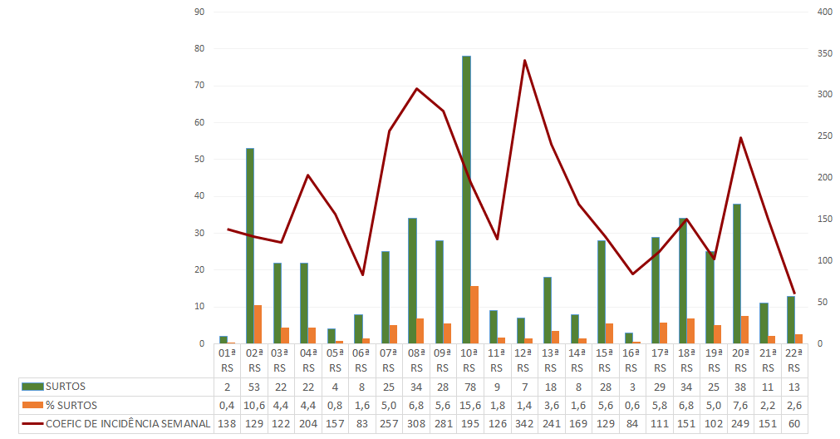
Percentual de surtos ativos e coeficiente de incidência semanal por regional de saúde
Dados Paraná: 04/12/2020 às 12:00

Slide 44
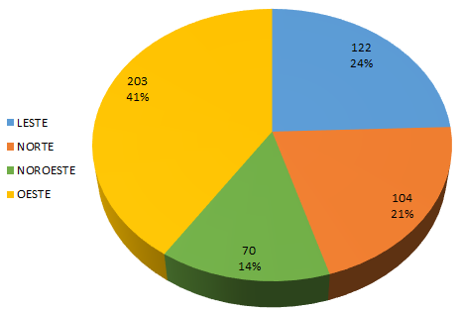
Percentual de surtos ativos por macrorregional de saúde.
Dados Paraná: 04/12/2020 às 12:00

Slide 45
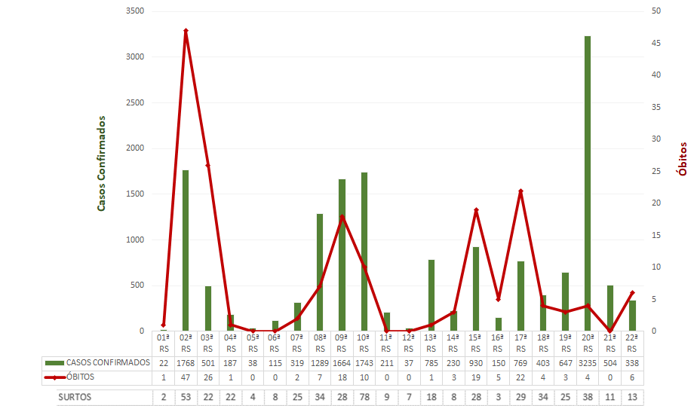
Número de casos confirmados e óbitos ocorridos nos surtos no Paraná
Dados Paraná: 04/12/2020 às 12:00

